Slide 1
SIDANG TESIS
PERAN PEMBERDAYAAN MASYARAKAT DAN TENAGA KESEHATAN DALAM MENANGGULANGI MALNUTRISI DI DESA AIR ANYIR
KECAMATAN MERAWANG KABUPATEN BANGKA
PROVINSI KEPULAUAN BANGKA BELITUNG
Oleh :
SYAMSINAR
NIM: 20/466214/PKU/18841
MINAT KEBIJAKAN DAN MANAJEMEN PELAYANAN KESEHATAN (KMPK)
MAGISTER ILMU KESEHATAN MASYARAKAT – FKKMK
UNIVERSITAS GADJAH MADA

Slide 2
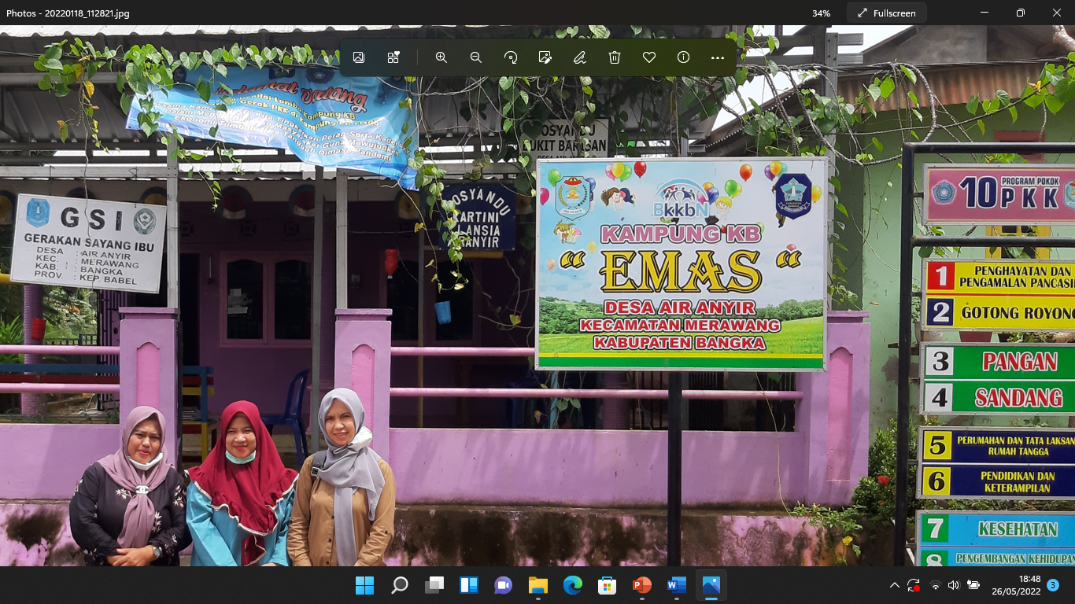
Latar Belakang
Provinsi Bangka Belitung
2016 : 13,24%
2017 : 16,70 %
2018 : 17 %
Dinas Kesehatan (Puskesmas)
DP2KBP3A
Dinas social
Dinas Pekerjaan Umum
Pemerintah Desa
Posyandu
Kabupaten Bangka
2020 : 0,63 %
Feb 2021 : 1,13 %
Kabupa
- Pemberian makanan tambahan
Konseling Gizi
Posyandu
Pendampingan Keluarga
Penyuluhan Kesehatan
Pembinaan Kader BKB
Program Keluarga Harapan
Pendataan SDGs Desa
DLL

Slide 3
Rumusan Masalah
Bagaimana peran pemberdayaan masyarakat dan tenaga kesehatan dalam menanggulangi masalah malnutrisi khususnya balita gizi kurang di Desa Air Anyir Kecamatan Merawang Kabupaten Bangka Provinsi Kepulauan Bangka Belitung?

Slide 4
TUJUAN PENELITIAN
TUJUAN
Menemukan aktor baik dari pemerintah provinsi/kabupaten/desa/Puskesmas maupun masyarakat yang peduli dan mampu membawa perubahan pada program kesehatan yang bertujuan untuk menanggulangi masalah balita gizi kurang.
TUJUAN KHUSUS
Menemukan kegiatan masyarakat sehari-hari apa saja yang dianggap dapat menghambat dalam budaya hidup sehat.
Mengkaji peran pemberdayaan masyarakat dan tenaga kesehatan di Desa Air Anyir
Mengkaji status gizi balita di Desa Air Anyir dan status gizi perkecamatan di Kabupaten Bangka.
Mengidentifikasi dampak dari pemberdayaan masyarakat dan tenaga kesehatan di Desa Air Anyir Kecamatan Merawang Kabupaten Bangka.

Slide 5
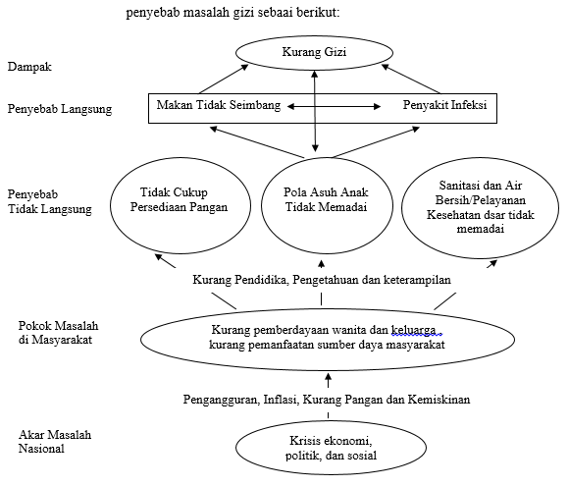
Tinjauan Pustaka

Slide 6
Kerangka Konsep
1. Pemberdayaan Masyarakat
Kader Kesehatan
TP PKK
Aparat Desa
Penyuluh KB
2. Tenaga Kesehatan
Petugas gizi
Bidan Desa
Perawat
Status Malnutrisi

Slide 7
Pertanyaan Penelitian
Bagaimana peran kader kesehatan, TP PKK, aparat desa, penyuluh KB, petugas gizi, bidan dan perawat dalam menanggulangi masalah balita gizi kurang di Desa Air Anyir
Bagaimana kebiasaan masyarakat sehari-hari, apa saja yang dianggap dapat menghambat dalam budaya hidup sehat.
Bagaimana status gizi balita di Desa Air Anyir dan status gizi perkecamatan yang ada di Kabupaten Bangka
Bagaimana upaya masyarakat untuk peduli dan memecahkan masalah balita gizi kurang di Desa Air Anyir
Bagaimana strategi Puskesmas mengelola masalah balita gizi kurang dan bagaimana dampak peran pemberdayaan masyarakat dan tenaga kesehatan dalam menanggulangi malnutrisi di Desa Air Anyir

Slide 8
Metode penelitian
Rancangan Penelitian
Lokasi dan Waktu Penelitian
Informan Penelitian
Instrumen dan Cara Pengumpulan Data
Keabsahan dan Etika Penelitian
study kasus dengan tipe desain kasus tunggal terjalin (embeded).
Ds. Air Anyir
Kec .Merawang
Kab. Bangka
Feb s.d Mei
12 Orang
Pedoman wawancara, lembar informed consent, kamera foto, audio recorder
Triangulasi
Date of Approval, 02 Februari 2022

Slide 9
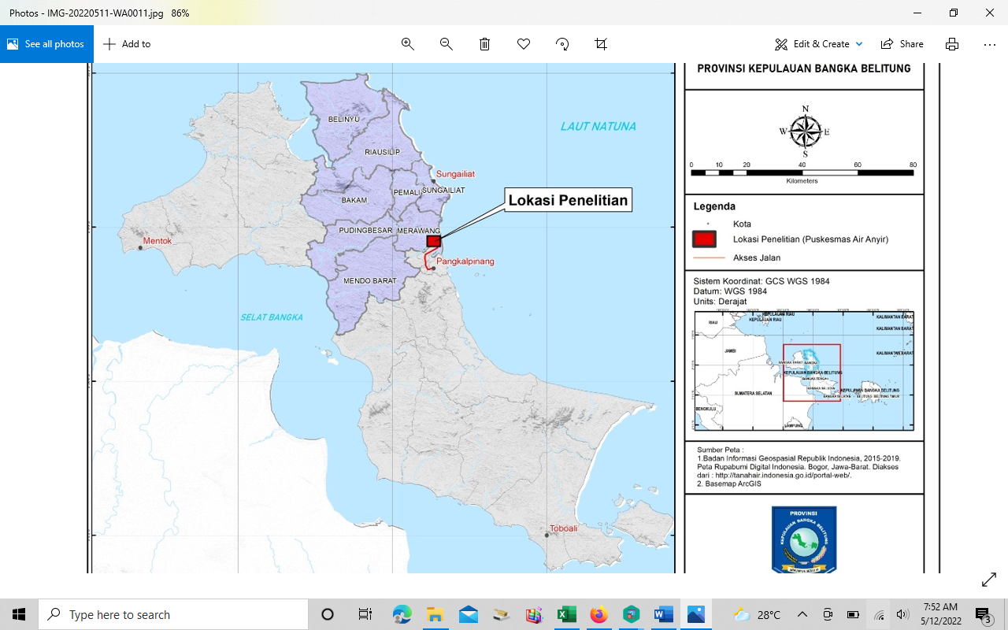
Gambaran Umum Lokasi Penelitian

Slide 10
Top Decision Maker
(BUPATI)
Executing Manager
(CAMAT)
Techenostructur
(SEKDES & PENYULUH KB)
Support Staff
(KADER)
Operating Core
(NAKES)
Kampung KB

Slide 11
Wawancara terkait keberadaan Aktor:
“Ada kesini Bupatinya diundang waktu acara pembagian bantuan langsung tunai (BLT), Bupati yang menyerahkan..” (Informan 7, Sekretaris Desa).
“Pengawas mutu kegiatan yang ada dikampung KB biasanya Pak Sekdes. Semua kegiatan kampung KB mendapat dukungan dari pemerintah desanya, dan pelaporan kami juga ke Sekdes kemudian diteruskan ke Kepala desa lalu ke DP2KBP3A.” (Informan 4, Ketua Kampung KB).
“Kalau dari desanya itu Pak Sekdes sih.. kalo dari Puskesmas petugas kesehatannya, gizinya..bidannya. Tapi penyuluh-kb nya sangat aktif yang suka menggerakkan kader-kadernya.”(Informan 12, Kader Kesehatan).
“Bidan desa masuk dalam pokja kampung-kb kan, ia juga ngasih penyuluhan tentang kesehatan tentang gizi kepada bumil, kepada balita, kepada kunjungan lansia, kalua perawatnya bertugas menyuntikkan vaksin.” (Informan 1, Penyuluh KB
“Saya di Desa ini berperan sebagai Kader PKK, kader lansia, kader bumil, kader pendamping keluarga, kebetulan suami saya ketua RT jadi setiap kegiatan yang ada di desa saya berpartisipasi untuk membantu”. (Informan 12, Kader Kesehatan).

Slide 12
Kerja team Kampung KB;
“Kampung KB kami ini team work, saya sebagai ketua yang memberitahukan kepada anggota-anggota lain bahwa kita harus melaksanakan ini-ini… melalui rencana kerja. Sebelum melakukan sesuatu kami konfirmasi dulu ke pemerintah desa. Jadi Kampung KB itu tidak terlepas dari bantuan dari Pemerintah Desa. Ternyata kampung KB kami ini ditunjuk dari pusat. Dan Kampung KB ini punya ciri khas tersendiri dibanding dengan kampung-kb lainnya. Di bidang pendidikan kami mendapatkan beasiswa bagi anak-anak yang mau ke S1. Dulunya anak-anak kita disini kurang peduli dengan pendidikan karena kerja TI Bu, mereka berpikir untuk apa kuliah tinggi-tinggi kalo sekarang juga saya sudah dapat duit. Sejak ada kampung Kb pemikirannya nya sudah berubah, kami adakan sosialisasi dengan mengundang dari sekolah tinggi ilmu komputer.”(Informan 4, Ketua Kampung KB)
“Sebagai pembina Kampung KB saya yang melakukan pembinaan, selain dari dinas yang membina,,kita ada pertemuan yang cuma kita dengan pokja dan penyuluh-kb saja, dari segi rumah data bertanggungjawab terhadap rumah data, yang mengumpulkan data kader tapi yang bertanggungjawab terhadap apapun yang dibutuhkan ya penyuluh-kb seluruhnya, pembinaan dari seluruh kegiatan, ada BKB, BKR, BKL,PKH, sekarang ini PKK juga kami yang membina, ibaratnya kami sebagai penggerak. Di Desa ini sebelumnya orang desa itu takut untuk mengeluarkan dana desa, dengan mengatas namakan Kampung KB jadi kami bermitra dengan PKK karena disitu dipemberdayaan masyarakat kan..jadi dananya masuk ke Kampung KB, banyak sekali penyuluhan-penyuluhan seperti penyuluhan pengasuhan pola anak, pengasuhan anak remaja, lansia, kadang dari kegiatan itu kami menjadi narasumber penyuluhan.”(Informan 1, Penyuluh KB)

Slide 13
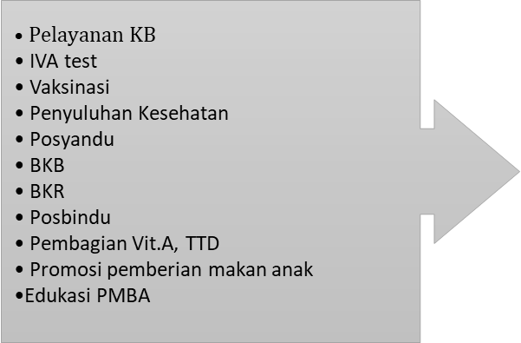
PEKERJA GARIS TERDEPAN
Tenaga kesehatan, kader kesehatan, kader posyandu, kader PKH, kader KB, kader pendamping keluarga,
Kader PKK
.
$$•Pelayanan KB$$
• IVA test
• Vaksinasi
• Penyuluhan Kesehatan
• Posyandu
• BKB
• BKR
• Posbindu
• Pembagian Vit.A, TTD
• Promosi pemberian makan anak
•Edukasi PMBA
Kampung KB
Dukungan/ Partisipasi Lembaga
(BLT, PKH, Baznas, CSR)
KLIEN
Ibu
Anak
Keluarga
Remaja
tokoh masyarakat
Ibu Melahirkan
Bayi
Pelajar
Pemuka agama
Ibu Menyusui/
pasca melahirkan
Balita
Remaja Masjid

Slide 14
Partisipasi Lembaga dalam upaya menanggulangi balita gizi kurang
Institusi | Peran
Pemkab | Pemberian BLT untuk warga miskin sehingga dapat membantu keuangan keluarga
Kemenkes | Melalui Puskesmas dan program suplementasi (Vitamin A, TTD), MP-ASI, ASI eklusif, posyandu
BAZNAS | Dapat membantu keungan bagi keluarga
Kemensos | Melalui PKH dapat membantu keuangan dan makanan bagi keluarga
Pemerintah Desa | Alokasi dana desa untuk makanan tambahan, transport kader dan keperluan posyandu
PKK | Bekerjasama dengan petugas kesehatan dalam mendidik para ibu balita dalam PMBA dan penyuluhan terutama pada saat kegiatan posyandu
Perusahaan swasta | CSR dapat membantu keuangan dan fasilitas apa yang dibutuhkan di Kampung KB

Slide 15
Wawancara terkait keberadaan Kampung KB;
“Menurut saya Kampung Kb ini sebenarnya peruntukkannya untuk desa yang ketinggalan, kampung Kb bukan hanya untuk kita ber-kb tapi tujuannya supaya desa ini maju baik dalam bidang kesehatan, pendidikan, maupun pembangunannya, makanya desa ini ditunjuk sebagai Kampung KB walaupun sebenernya masyarakat yang tinggal di desa ini bukan masyarakat yang tertinggal. Kami juga tidak tahu mengapa sampai ditunjuk jadi kampung Kb, kami terima saja sih, banyak kemajuannya setelah ditunjuk jadi Kampung KB. Misalkan jalannya yang dulunya tidak di aspal jadi diaspal, yang dulunya keanggotaan kb tidak aktif sekarang jadi aktif. Menurut saya pribadi kalau suatu desa mau cepat maju ya lewat program Kampung Kb ini. Banyak kegiatan di dalam kampung Kb ini, ada program PKK, posyandu, posbindu, rumah data dan banyak kegiatan/program-program yang bertujuan untuk kesejahteraan masyarakatnya.”(Informan 5, TP PKK).
“Melalui program Kampung KB ini kepada warga ini sudah sering disampaikan, apa yang dibutuhkan ajukan..dana desa nya ada tapi tidak direspon tidak disiapkannya apa yang menjadi persyaratannya. Yang mau hanya orang-orang itu saja, sementara sebenarnya warga masyarakatnya banyak. Yang terlibat orang-orang itu saja. Anggaran desa banyak untuk UMKM dibantu difasilitasi dari pemerintah desa, membuat makanan untuk dipasarkan tapi warga banyak yang tidak mau karena UMKM itu perkelompok sehingga keuntungannya pun berbagi, sementara warga tidak mau perkelompok maunya sendiri-sendiri, sehingga keuntungan yang didapat lebih besar, sebenarnya wujud pemberdayaan yang seperti ini ada juga baiknya, ya.. untuk bantu ekonomi keluarga sudah lumayan”. (Informan 10, Kader Kesehatan).

Slide 16
Kerja gotong royong;
“Sebenarnya kami tidak ada dana untuk bayar honor petugasnya. Tapi dengan merekrut orang yang memang sudah aktif di posyandu…kader posyandu itu ada dapat uang transport walau sedikit nah kami dari situ honornya Rp 50.000,- untuk satu kali turun posyandu..trus petugasnya juga kami libatkan ketua RT..sebagai ketua RT kan ada honornya Rp 800.000/ bulan yang bersumber dari alokasi dana desa (ADD)yang dibayar secara tunai, jadi tidak ada kontrak atau perjanjian apapun jadi harus bisanya kamilah yang mengatur. Kalo orang luar desa mana mau kerja tidak ada gaji..siapa yang kerja tidak ada gaji Bu. Kalo ketua RT, kader itu honornya dari desa, kalo petugas kesehatan itu honornya dari Puskesmas, makanya yang menjadi anggota kampung Kb dan yang kerja orangnya itu-itu saja. Kerjaan kami tuh merangkap banyak bukan hanya satu tugas saja. Kami ini bekerja sukarela soalnya tidak ada honornya Bu..”(informan 5, TP PKK)
“Tidak pakai sistem kontrak, kami disini bikin surat keputusan yang berlaku dua tahun dan akan kita revisi dengan melihat dan menilai keaktifan dari anggotanya, apakah diteruskan sebagai kader atau berhenti” (informan 7, Sekretaris Desa).

Slide 17
Kebiasaan masyarakat yang dianggap menghambat budaya hidup sehat
Kebiasaan suami yang merokok di dalam rumah.
Malas datang ke posyandu yang hanya dilaksanakan 1 kali dalam sebulan
Membiasakan anak-anaknya jajan makanan ringan di warung
Hasil wawancara:
“Waktu dulu sering ke posyandu, sekarang ini jarang karena anak saya sudah selesai suntiknya, berat badannya tidak nambah jadi saya malas ke posyandu, tapi setiap bulan saya bawa berobat untuk kontrol ke RS.” (Informan 9, Ibu Balita).
“Masih banyak kepala keluarga yang merokok dirumahnya, kadang di rumah ada ibu hamil, ada balita tapi tetap saja suaminya merokok”. (Informan 10, Kader Kesehatan)
“Kalau saya pribadi melihatnya, ibu-ibu di Desa ini tidak terlalu memperhatikan pola makan anaknya maksudnya kurang perhatianlah dan masih kacau.. anak-anak masih dibiarkan konsumsi makanan ringan yang di warung. Sore hari anak-anak suka jajan ditoko jadi soal makanan sepertinya tidak terlalu jadi perhatian bagi orang tuanya”.(Informan 12, Kader Kesehatan).

Slide 18
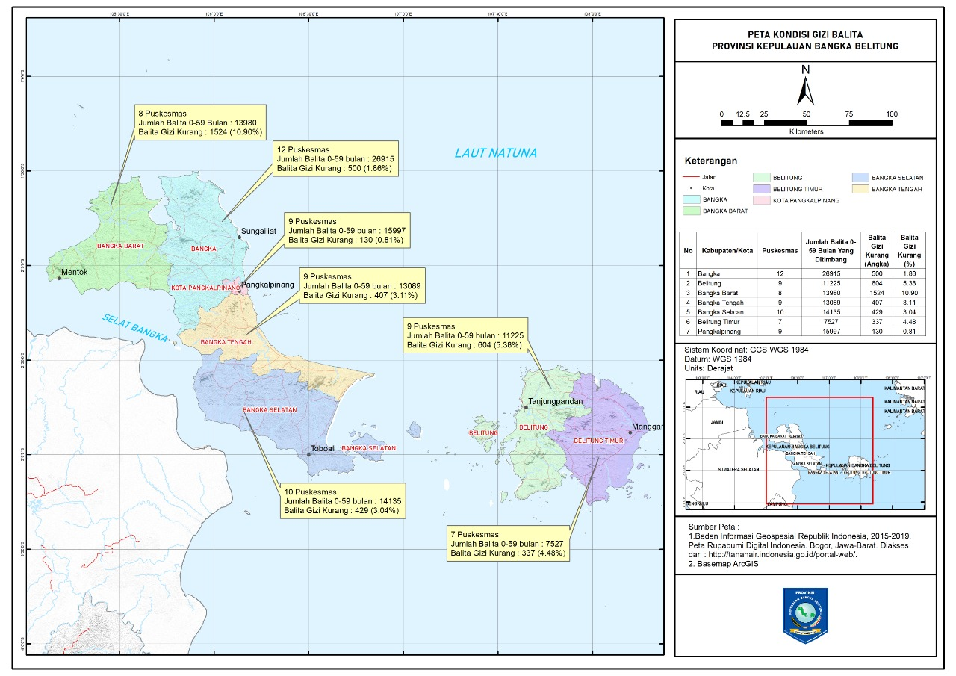
Status Gizi tingkat provinsi

Slide 19
Status Gizi Balita Berdasarkan Indeks BB/U Menurut Kecamatan Dan Puskesmas Tahun 2021
No | Kecamatan | Puskesmas | Jumlah Balita 0-59 Bulan Yang Ditimbang | Balita Gizi Kurang (Bb/U)
 |  |  |  | Jumlah | %
1 | Sungailiat | Sungailiat | 2,345 | 6 | 0.26
 |  | Sinar Baru | 966 | 12 | 1.24
 |  | Kenanga | 3,355 | 53 | 1.58
2 | Pemali | Pemali | 3,114 | 12 | 0.39
3 | Bakam | Bakam | 1,640 | 34 | 2.07
4 | Belinyu | Belinyu | 2,972 | 41 | 1.38
 |  | Gunung Muda | 1,060 | 13 | 1.23
5 | Riau Silip | Riau Silip | 2,710 | 28 | 1.03
6 | Merawang | Baturusa | 2,608 | 57 | 2.19
7 | Puding Besar | Puding Besar | 1,943 | 17 | 0.87
8 | Mendo Barat | Petaling | 3,186 | 219 | 6.87
 |  | Penagan | 1,016 | 8 | 0.79
Jumlah |  |  | 26,915 | 500 | 1.86

Slide 20
Status gizi balita berdasarkan indeks BB/U menurut Puskesmas Baturusa Kabupaten Bangka Tahun 2020
No | Kecamatan/Desa | Puskesmas | Jumlah Balita 0-59 Bulan Yang Ditimbang | Balita Gizi Kurang (BB/U)
 |  |  |  | Jumlah | %
1 | Baturusa | Baturusa | 370 | 3 | 0,8
2 | Balunijuk |  | 508 | 2 | 0,4
3 | Pagarawan |  | 418 | 8 | 1,9
4 | Riding Panjang |  | 228 | 4 | 1,8
5 | Jurung |  | 198 | 2 | 1,0
6 | Kimak |  | 344 | 8 | 2,3
7 | Jada Bahrin |  | 236 | 5 | 2,1
8 | Air Anyir |  | 216 | 6 | 2,8
9 | Merawang |  | 162 | 0 | 0,0
10 | Dwi Makmur |  | 52 | 0 | 0,0
Jumlah |  |  | 2732 | 38 | 14

Slide 21
Status gizi berdasarkan indeks BB/U menurut Puskesmas Baturusa Kabupaten Bangka Tahun 2021
No | Kecamatan/Desa | Puskesmas | Jumlah Balita 0-59 Bulan Yang Ditimbang | Balita Gizi Kurang (Bb/U)
 |  |  |  | Jumlah | %
1 | Baturusa | Baturusa | 354 | 5 | 1,4
2 | Balunijuk |  | 461 | 4 | 0,9
3 | Pagarawan |  | 387 | 7 | 1,8
4 | Riding Panjang |  | 244 | 0 | 0,0
5 | Jurung |  | 172 | 2 | 1,2
6 | Kimak |  | 335 | 8 | 2,4
7 | Jada Bahrin |  | 225 | 14 | 6,2
8 | Air Anyir |  | 218 | 4 | 1,8
9 | Merawang |  | 163 | 1 | 0,6
10 | Dwi Makmur |  | 48 | 0 | 0,0
JUMLAH |  |  | 2732 | 45 | 1,7

Slide 22
Upaya masyarakat untuk peduli dan cara memecahkan masalah balita gizi kurang di Desa Air Anyir Kecamatan Merawang Kabupaten Bangka
Membangun rasa perhatian dan kepedulian kesesama manusia dengan membudayakan saling membantu keluarga yang kurang mampu, dan ada juga bantuan dari CSR perusahaan swasta, bantuan dari Baznas, PKH dan BLT di Desa Air Anyir.
Melakukan pemberian PMT bagi keluarga yang mengalami kekurangan gizi sekaligus memberikan edukasi akan pemahaman tentang PMBA;
Adanya Komitmen Masyarakat,
Adanya Dukungan yang diberikan oleh pemerintah daerah

Slide 23
1)“Masyarakat sangat peduli dengan keluarga miskin disekitarnya, keluarga yang miskin sering mendapatkan bantuan makanan. Ada juga kerjasama CSR dengan perusahaan yang dekat dengan desa namanya PJB PLTU, setiap tahun mereka memberikan bantuan berupa makanan tambahan untuk anak balita. Bantuan tersebut diperuntukkan baik untuk keluarga yang miskin ataupun tidak miskin yang datang kunjungan ke posyandu. Ada juga bantuan untuk rakyat miskin itu bantuannya berupa sembako. Itu CSR antara kampung-kb dengan PJB PLTU” (informan 1, Penyuluh KB).
“Di Desa ini masyarakat dan Pemerintah Desanya peduli dengan keluarga yang kurang mampu, mereka dibantu Bu, dari desa keluarga tersebut mendapatkan bantuan, dari Basnaz juga mendapatkan bantuan, ada juga yang di bantu melalui PKH.” (Informan 5, TP PKK)
2)“Program Puskesmas dalam menanggulangi masalah balita gizi kurang yaitu pembagian PMT berupa biskuit untuk PMT pemulihan, konseling, edukasi. Kami juga punya program dimana semua keluarga dengan status gizi kurang diundang ke puskesmas acara edukasi PMBA menjelaskan pemberian makanan, bentuk makanan dari usis 6 bln-2 tahun yang dilakukan secara rutin dengan anggaran BOK” (informan 2, Petugas Gizi Puskesmas).
3)“Dalam menanggulangi masalah balita gizi kurang, Kader-kader posyandu di Desa kan aktif di kegiatan yang ada di kampung-kb. Kita Alhamdulillah tidak ada yang gizi buruk karena sosialisasi dan penyuluhannya sering dilakukan. Setiap posyandu di air anyir kan setiap hari rabu minggu terakhir. Setiap bulan ada pertemuan dan skrening dimana kader-kader itu kerumah-rumah mendatangi rumah-rumah yang ada Ibu hamil, keluarga yang punya balita. Pada saat scerening juga disampaikan bagaimana pola makan untuk anak-anak pada masa pertumbuhan”(informan 4, Ketua Kampung KB).
4)“Upaya menanggulangi masalah balita gizi kurang di Dinas Kesehatan berupa pemberian makanan tambahan, pemantauan status gizi, suplementasi Vitamin A, suplementasi Fe atau tablet tambah darah untuk ibu hamil dan remaja putri, tatalaksana gizi buruk dengan sasaran balita, nanti yang dilatih team dari Puskesmas, ada dokter, perawat sama tenaga gizi. Untuk tatalaksana ini programnya Dinas Kesehatan Provinsi” (informan 6, Pengelola Program Gizi Dinkes Kabupaten).

Slide 24
Strategi Puskesmas untuk mengelola masalah balita gizi kurang
1. Melibatkan masyarakat sebagai pelaksana program misalnya dengan melatih kader kesehatan
“Peran masyarakat dan petugas kesehatan sangat baik, mereka sangat berpartisipasi seperti petugas gizinya, bidannya. Bidan desa terlibat dalam pokja kampung-kb, bidan juga sering memberikan penyuluhan tentang kesehatan. Petugas gizi juga sering memberikan penyuluhan tentang gizi kepada ibu hamil, ibu balita dan adanya kunjungan lansia”(informan 1, Penyuluh KB)
“Strateginya yaitu melatih semua kader kesehatan satu kali dalam setahun dan dari pihak desa juga mereka menganggarkan sendiri untuk pelatihan khusus kadernya. Pernah juga dari desa mengundang petugas kesehatan agar melakukan penyuluhan kesehatan tentang gizi”(informan 3, Bidan Desa)
2. Puskesmas bekerjasama dengan pemerintah desa mendukung dan berpartisipasi dalam kampung kb dan membina kader-kader. Dilihat dari aktifnya posyandu yang ada di Desa Air Anyir menunjukkan bahwa hidupnya suatu program.
“Dalam hal menanggulangi masalah gizi kurang kami sering mengadakan pelatihan, sosialisasi ke masyarakat, kami undang mereka yang punya balita, ibu yang sedang hamil. Narasumber kami panggil dari Dinas Kesehatan untuk memberikan pandangan kepada Ibu-Ibu bagaimana cara mendidik anak, apa yang harus dilakukan saat kehamilan. Kami juga mendapatkan bantuan dari luar berupa makanan tambahan. Kalau untuk kesehatan juga ada program pemeriksaan ibu hamil, pemeriksaan lansia dan lain-lain dimana untuk program kesehatan tersebut menggunakan dana desa”(informan 7, Sekretaris Desa)
“Banyak sekali manfaat kampung -kb bagi masyarakat, bukan hanya bagi keluarga yang mempunyai balita saja,contohnya dulu sebelum ada kampung-kb kunjungan ke posyandu sedikit sekali, sekarang ini banyak Ibu-ibu yang punya balita yang mau membawa anak mereka ke posyandu”(informan 10, Kader Posyandu)
“Dalam menanggulangi masalah balita gizi kurang ada kegiatan Posyandu, pemberian makanan tambahan, dananya dari desa. Kader-kader juga melakukan kunjungan ke rumah masyarakat untuk melakukan screening sehingga bisa terpantau kondisi kesehatan masyarakatnya. Konseling pranikah juga ada dan program itu kerjasama dengan KUA”(informan 4, Ketua Kampung KB).

Slide 25
PEMBAHASAN
Peran pemberdayaan masyarakat
Adanya pendampingan dan pembinaan terhadap kader
Peran Petugas Kesehatan
Taylor dalam Reinke (1994), Efektivitas dan efisiensi dalam pelayanan kesehatan terlihat dengan adanya peran/ keterlibatan masyarakat didalamnya.
Siswanti et al., (2016) pendampingan sosial merupakan suatu strategi yang sangat menentukan keberhasilan program pemberdayaan masyarakat.
Hestuningtyas (2013) yang menunjukan ada perubahan perilaku ibu setelah diberikan penyuluhan tentang gizi

Slide 26
KESIMPULAN
1. Belum optimalnya kegiatan yang ada di sekretariat Kampung KB, jam pelayanan di Kampung KB tidak buka tiap hari kerja karena sarana prasarana yang belum memadai,
2. Peran kader kesehatan bisa merangkap, satu orang kader bisa merangkap sebagai anggota PKK, kader pendampingan keluarga atau bahkan sebagai ketua RT. Dalam melaksanakan tugasnya kader kesehatan hanya mendapatkan uang transport. Masih lemahnya sistem rekrutmen yang ada di Kampung KB dan tidak adanya sistem kontrak yang jelas antara kader dengan pemerintah desa
3. Petugas kesehatan sudah bertugas sesuai dengan tugas dan fungsinya, masyarakat dan petugas kesehatan sudah menunjukan kerja sama yang baik dan keaktifan kader kesehatan dalam menfasilitasi posyandu dimasyarakat menjadi strategis yang baik, meskipun masih ada saja hal yang menjadi penghambat budaya hidup sehat di masyarakat seperti kebiasaan suami yang di dalam rumah merokok, malasnya ibu balita membawa anaknya ke posyandu dan kebiasaan anak-anak jajan di warung.
4. Upaya masyarakat untuk peduli dan memecahkan masalah balita gizi kurang di Desa Air Anyir dengan membudayakan saling membantu bagi keluarga yang kurang mampu seperti; pemberian bantuan CSR perusahaan swasta, bantuan dari Baznas, BLT dan PKH.
5. Strategi dalam menanggulangi masalah gizi kurang, Puskesmas dalam hal ini petugas kesehatannya yaitu petugas gizi, bidan dan perawat bersama masyarakat desa tergabung dalam kegiatan pemberdayaan kampung KB. Petugas kesehatan termasuk dalam kelompok kerja yang ada di kampung KB dalam melaksanakan program-program kesehatan khususnya dalam upaya menanggulangi masalah balita gizi kurang.

Slide 27
SARAN
Pemerintah Desa perlu memberikan dukungan kepada pemberdayaan yang ada di Kampung KB dalam bentuk alokasi dana desa, memenuhi sarana prasarana yang diperlukan di Sekretariat Kampung KB dan merekrut kader kesehatan tentunya dengan kriteria tertentu, tidak asal rekrut dan adanya sistem kontrak yang jelas dengan kader kesehatan terkait hak, kewajiban dan insentif yang diterima kader
Membangun kerjasama lintas sektor antara, Dinas Kesehatan, Dinas Pendidikan dan BKKBN melalui program 1000 HPK dalam upaya menanggulangi masalah gizi kurang secara komprehensif dan meningkatkan kerjasama multisektor lainnya.
Mengadaan penyuluhan kesehatan secara rutin kepada masyarakat tentang budaya hidup sehat dan mengadakan perlombaan antar desa terkait budaya hidup sehat tersebut.
Untuk Peneliti selanjutnya perlu dilakukannya kajian lebih lanjut terkait komitmen politik pemerintah dalam menanggulangi balita gizi kurang di Desa Air Anyir Kecamatan Merawang Kabupaten Bangka guna menggali informasi yang lebih dalam terkait fenomena-fenomena peran masyarakat dan petugas dalam menanggulangi balita gizi kurang.

Slide 28
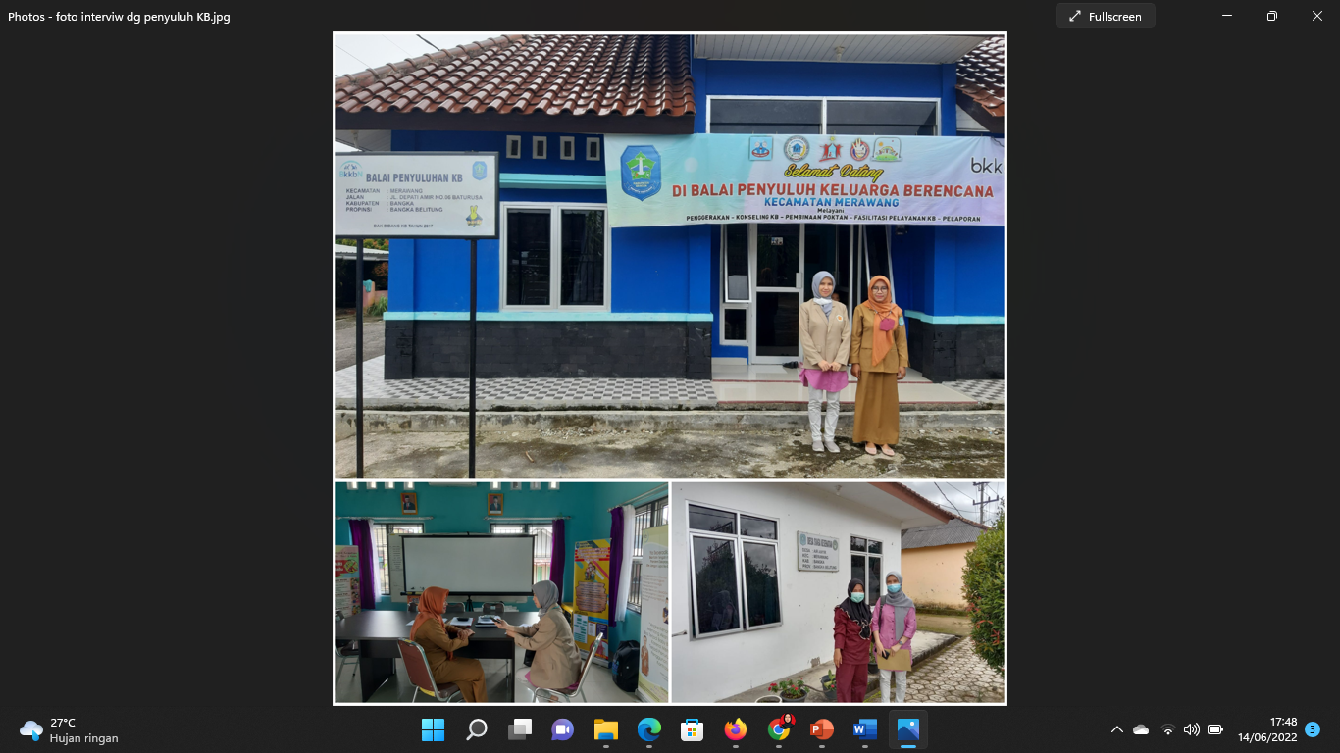
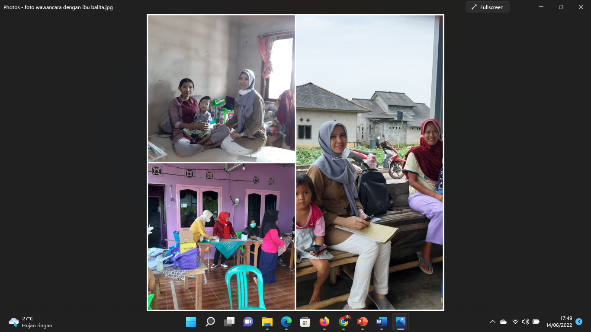
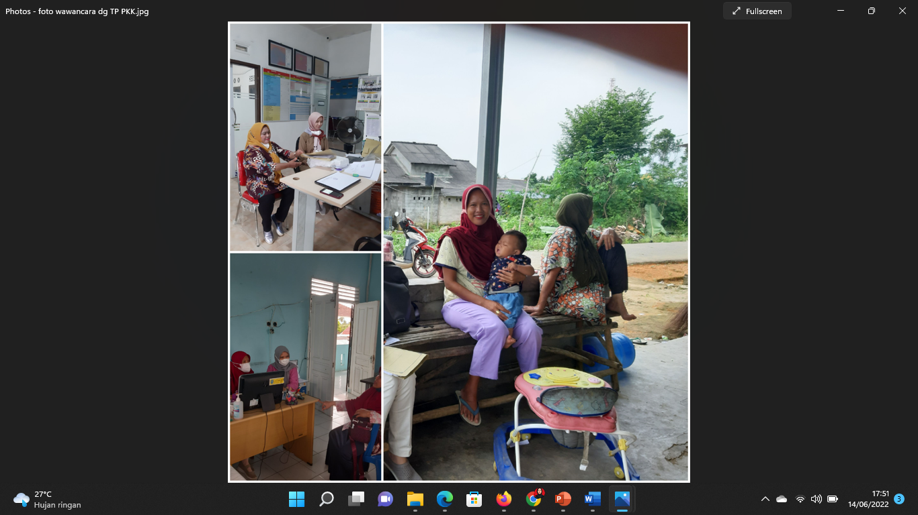
DOKUMENTASI

Slide 29
TERIMA KASIH

